Slide 1


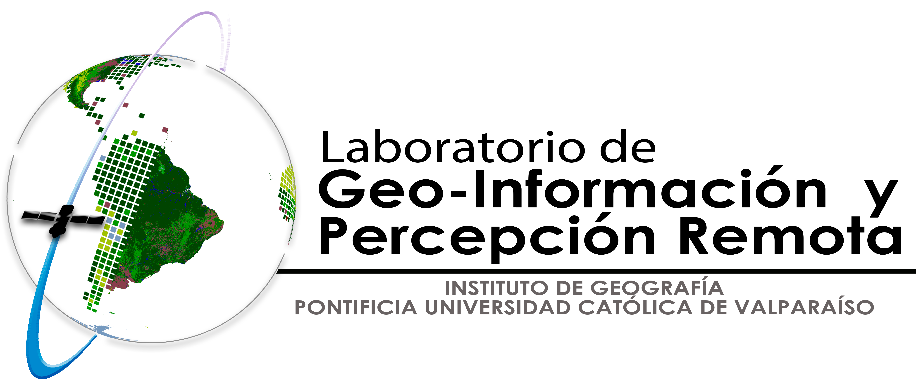


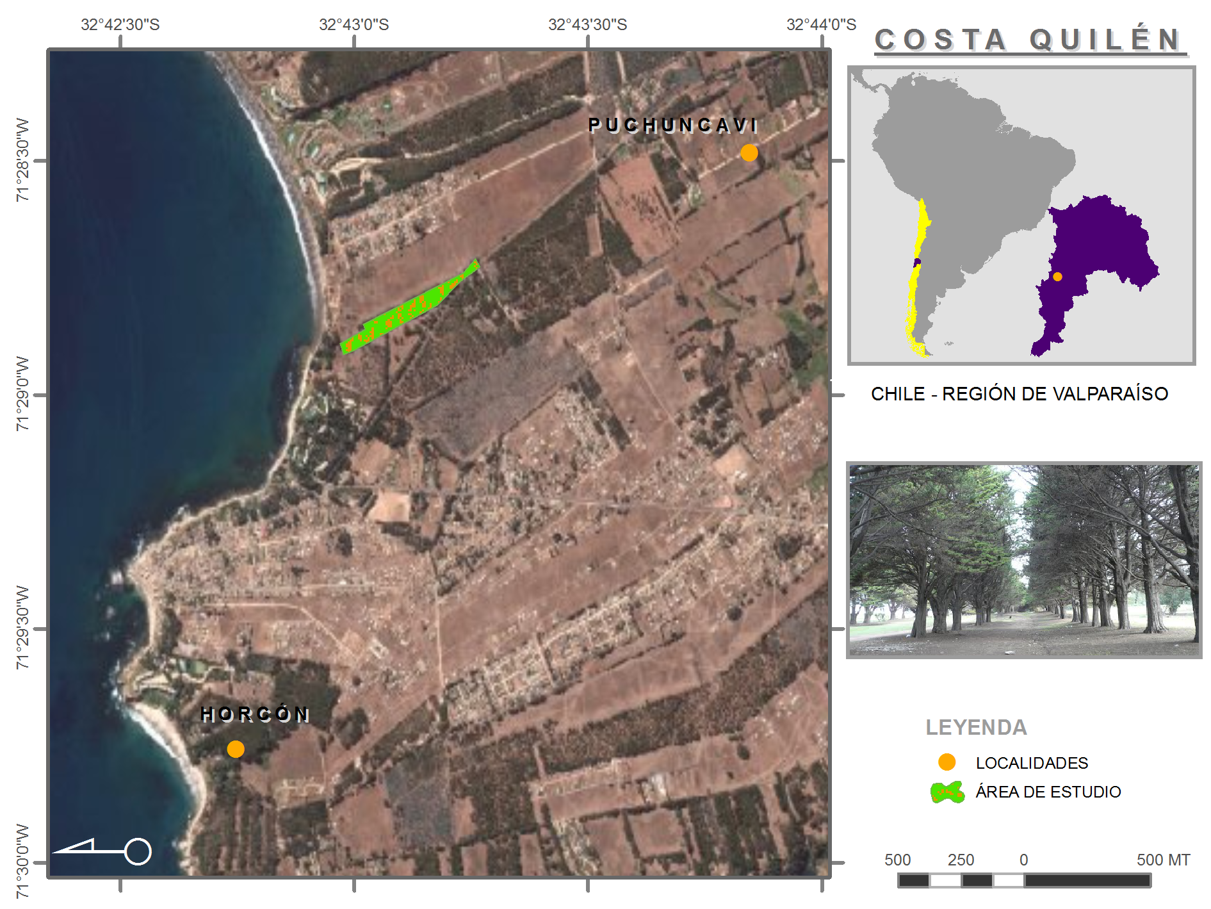
1) Funcionamiento de los CORECC, los planes de adaptación, la participación ciudadana
y el Consejo de Ministros
2) Mitigación y Restauración: acumulación y pasivos ambientales
3) Ordenamiento Territorial: establecer límites en función de la disponibilidad actual y futura de los recursos y los cambios en el clima
4) Agua y gestión de cuencas: código de aguas
5) Riesgos y estudios base necesarios (Vulnerabilidad dinámica en el tiempo):
Inundación (topografía de detalle), remociones en masa (suelos detalle urbano), incendios áreas afectadas específicas
6) Planes territoriales de adaptación deben estar por sobre los planes sectoriales
7) Adaptación basada en naturaleza (Recomendación de ONU para alcanzar los objetivos de desarrollo sostenible)

Slide 2
Funcionamiento de los CORECC, los planes de adaptación, la participación ciudadana
y el Consejo de Ministros
Medidas de adaptación de distinta envergadura: Presupuestos fraccionados, sectoriales o ministeriales podrían dificultar la implementación de las medidas (consejo de ministros podría ayudar en este sentido)
No es clara la forma en cómo participaría la ciudadanía y cómo se elaborarían los planes de adaptación regionales, los cuales deberían organizarse por territorios y en segundo lugar por sectores. Es importante distinguir que las ciudades y sus entornos, así como sus sostenes ambientales (agua, energía, alimentos, otros) deben ser tratados uno a uno de acuerdo a sus necesidades particulares.

Slide 3
Mitigación y Restauración-Remediación:
acumulación y pasivos ambientales
Una nueva oportunidad para hacer frente a varios desafíos ambientales en forma integrada…

Slide 4
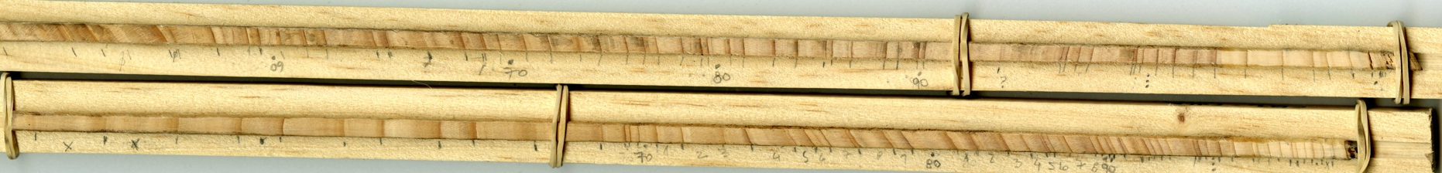
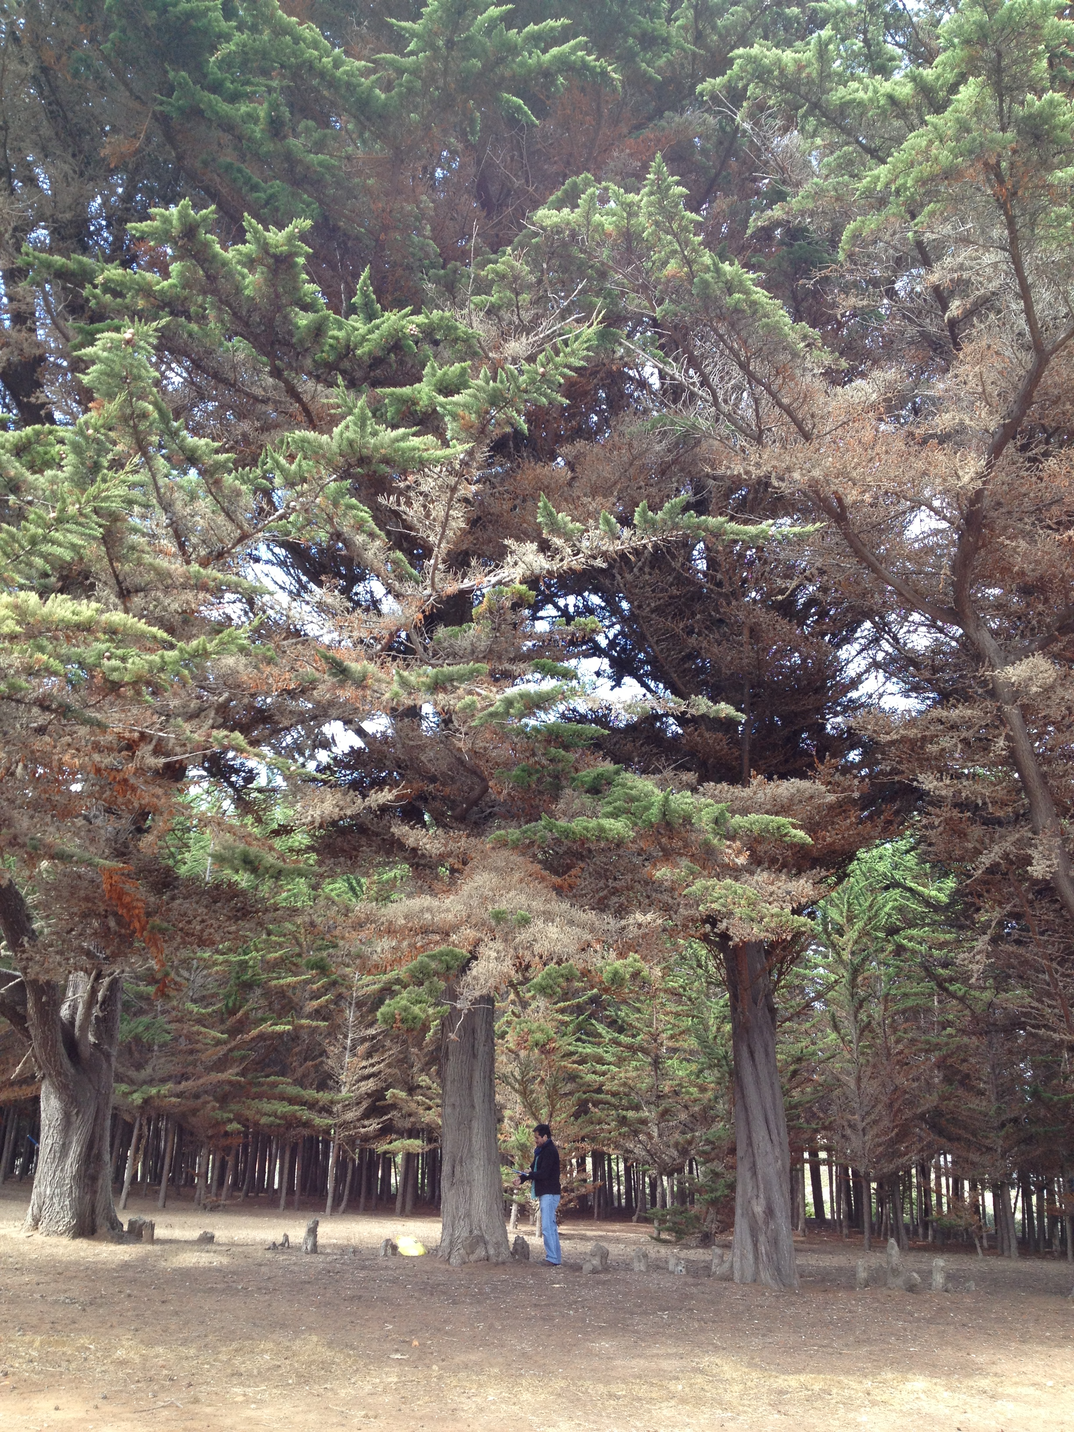
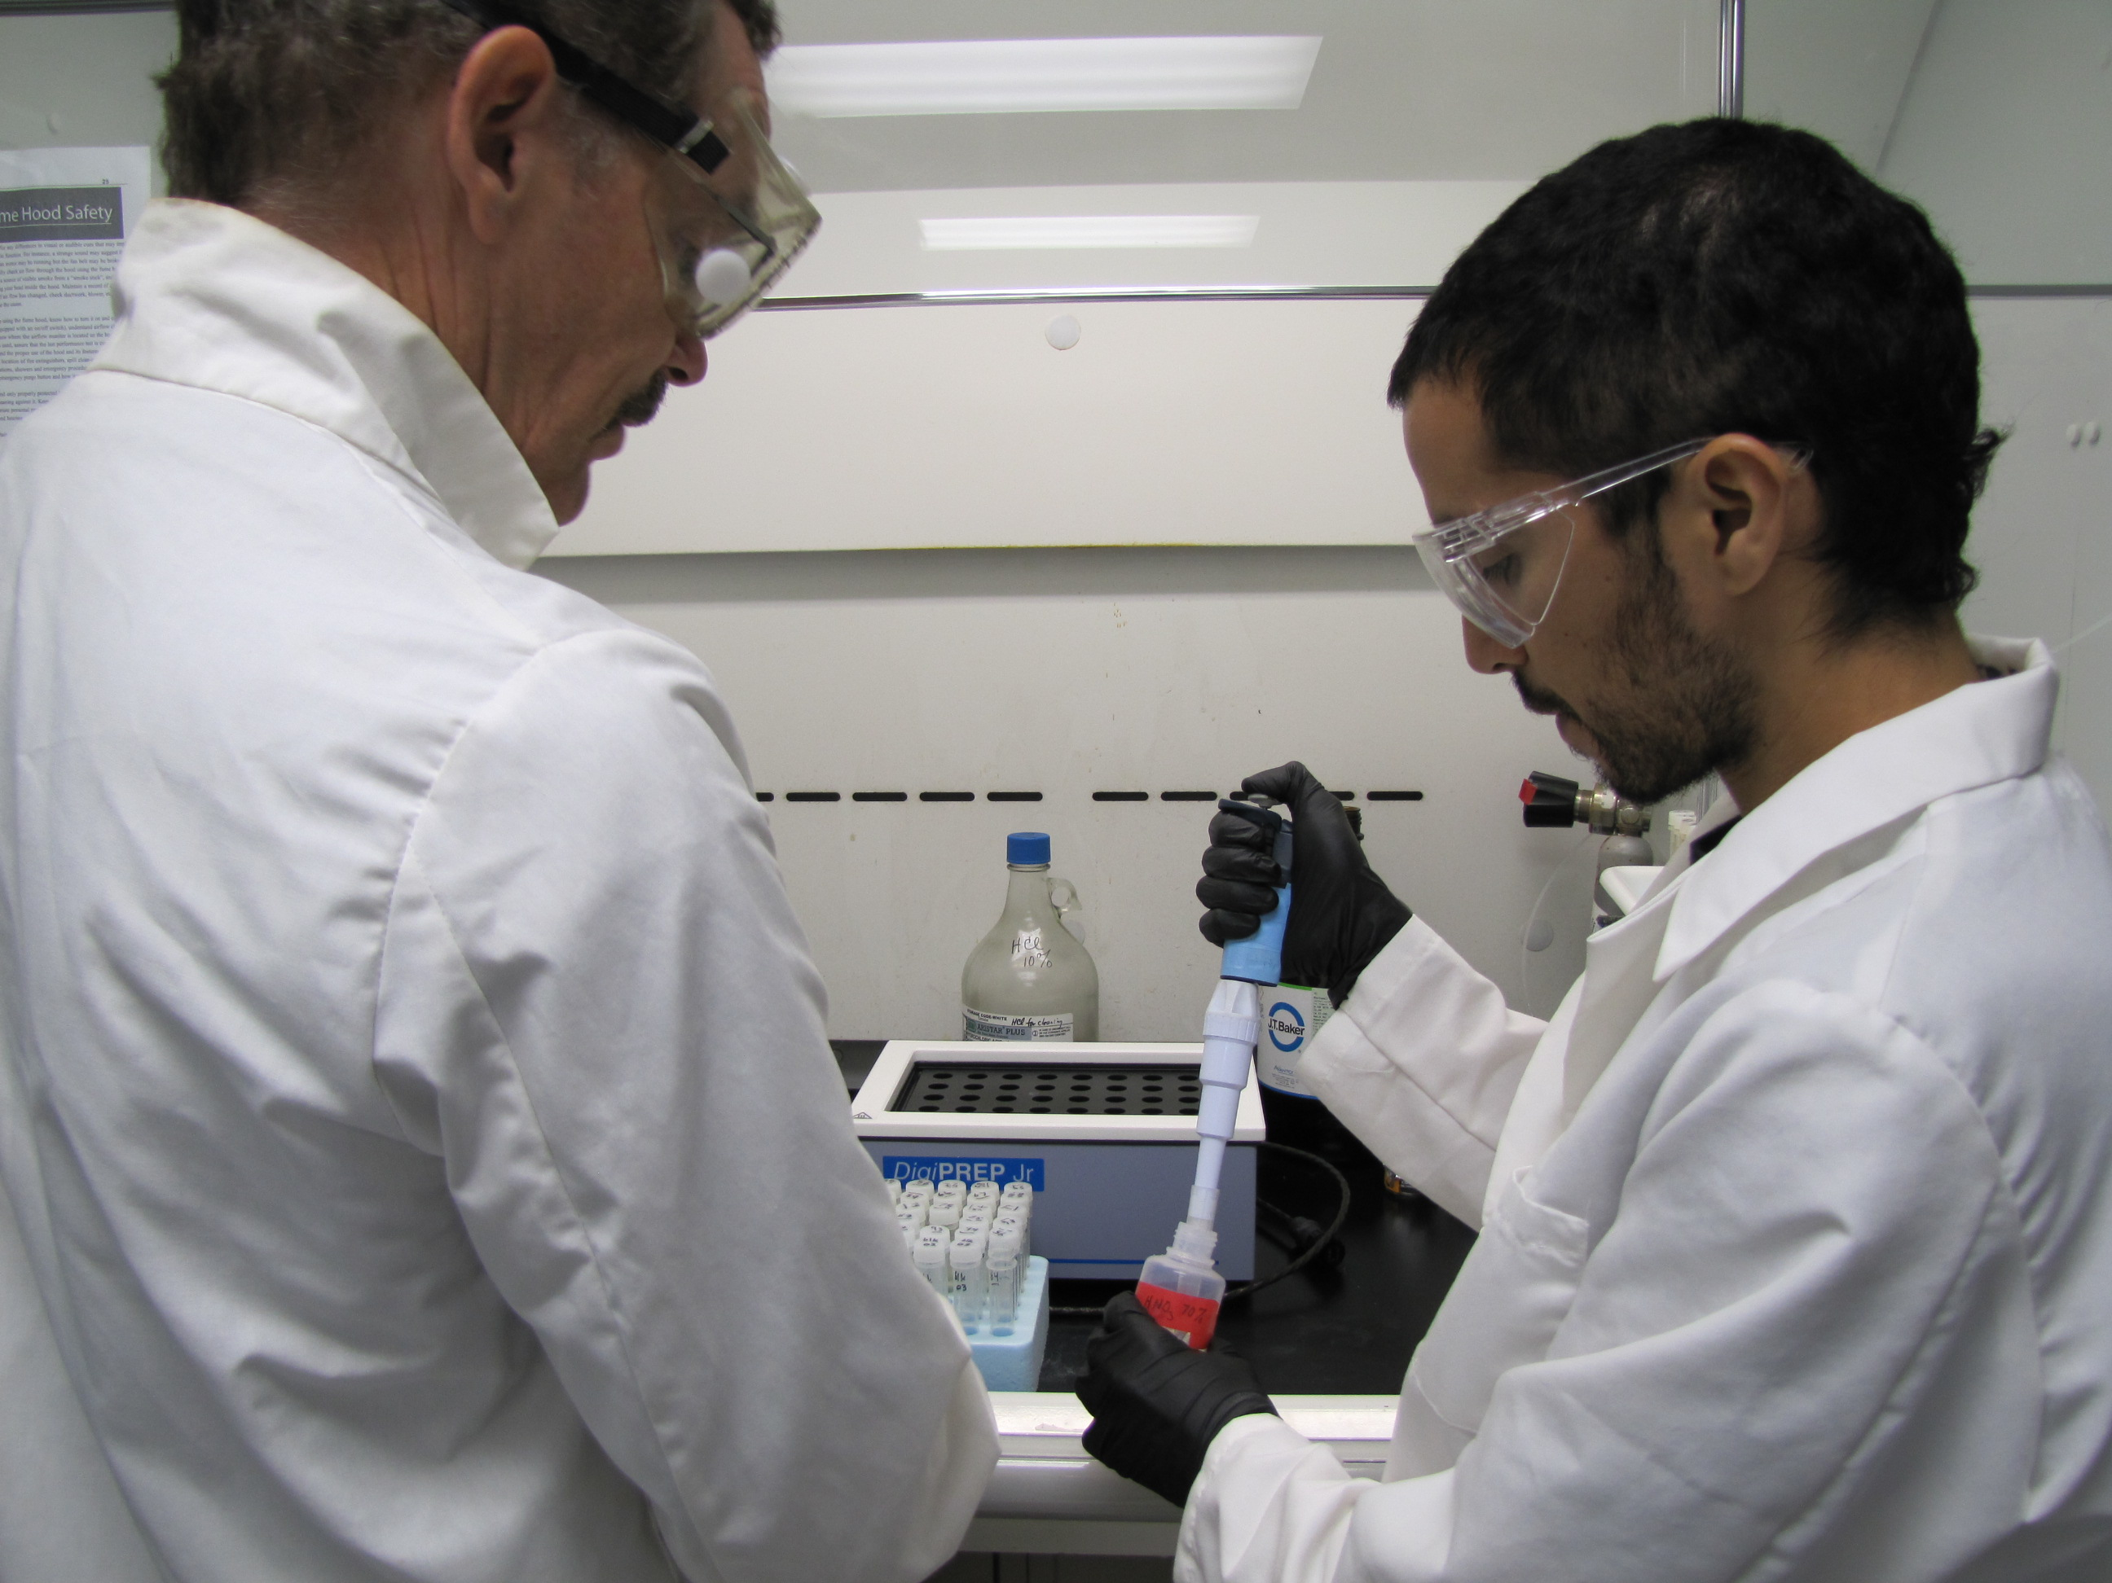

Slide 5
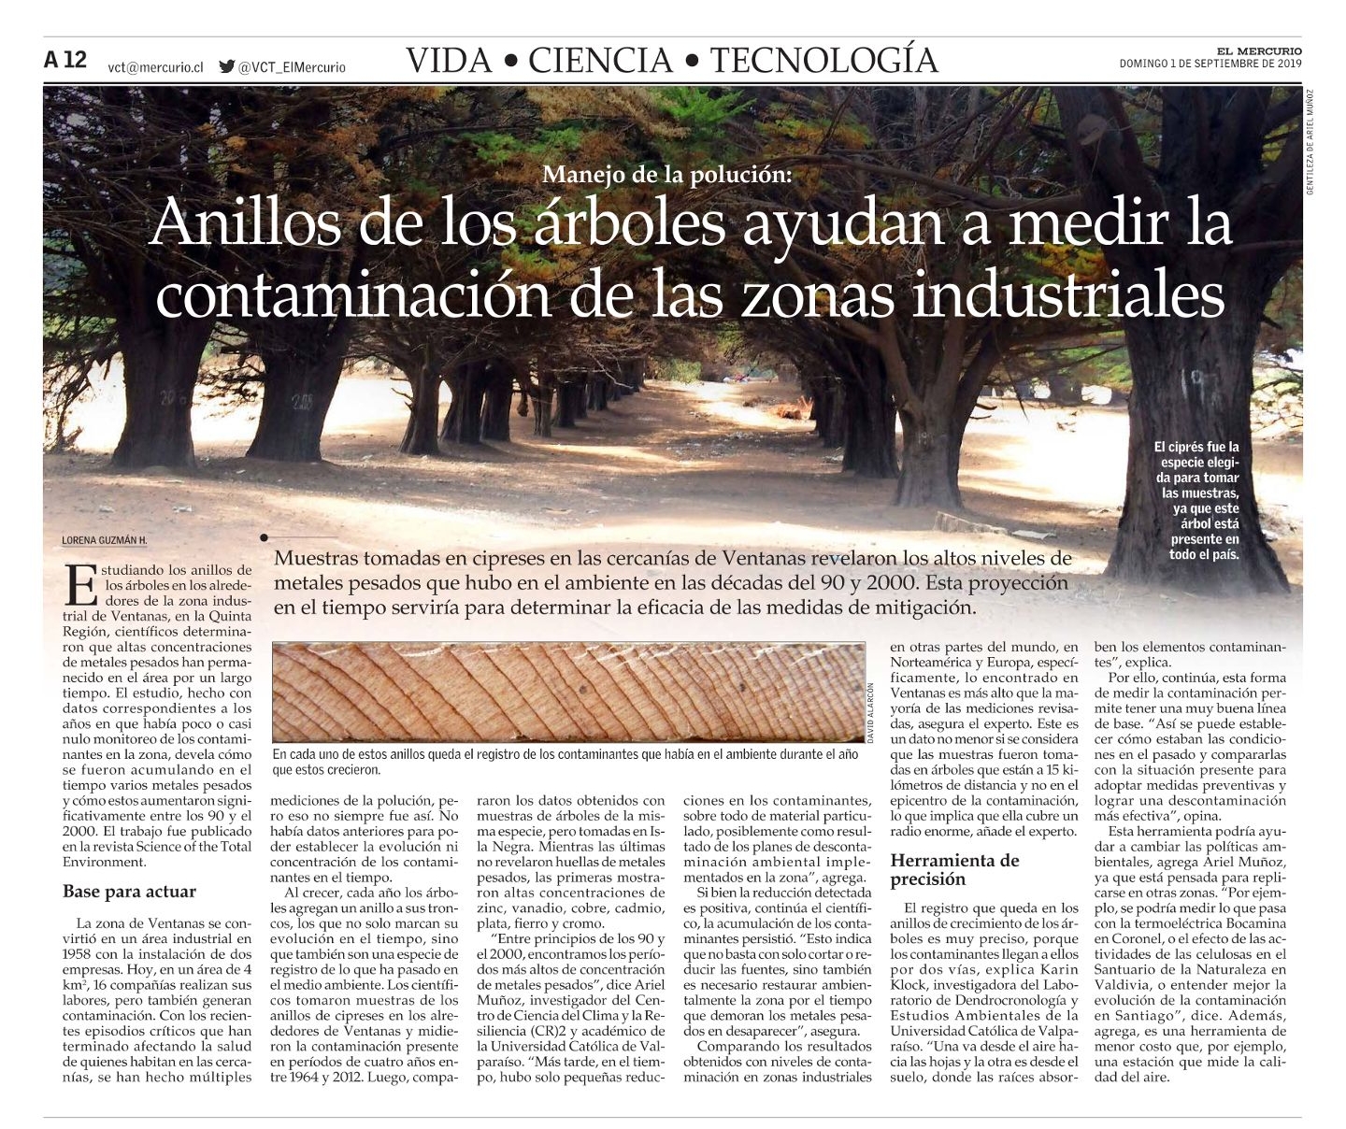

Slide 6
Resultados principales
Línea azul= Área Industrial
Línea gris = Sitio control
Incremento de metales pesados y otros elementos en zonas industriales debido a acumulación de contaminantes a través del tiempo

Slide 7
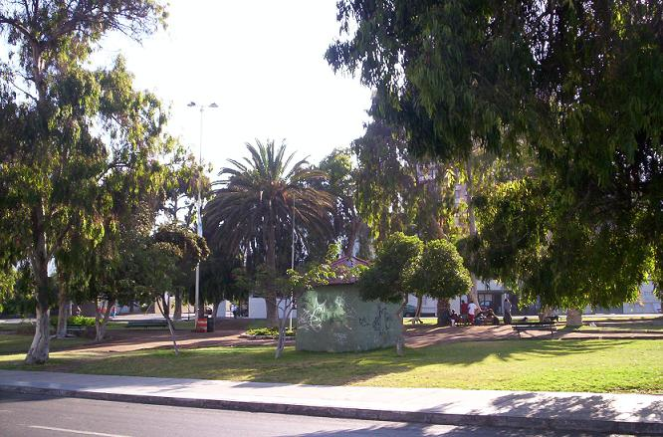
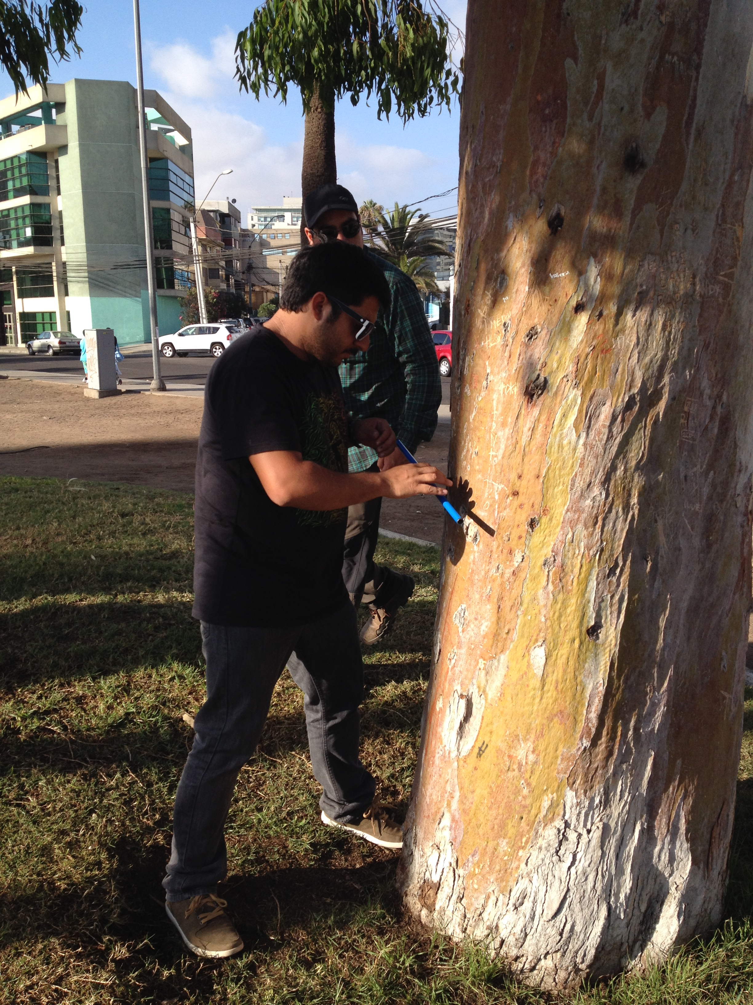
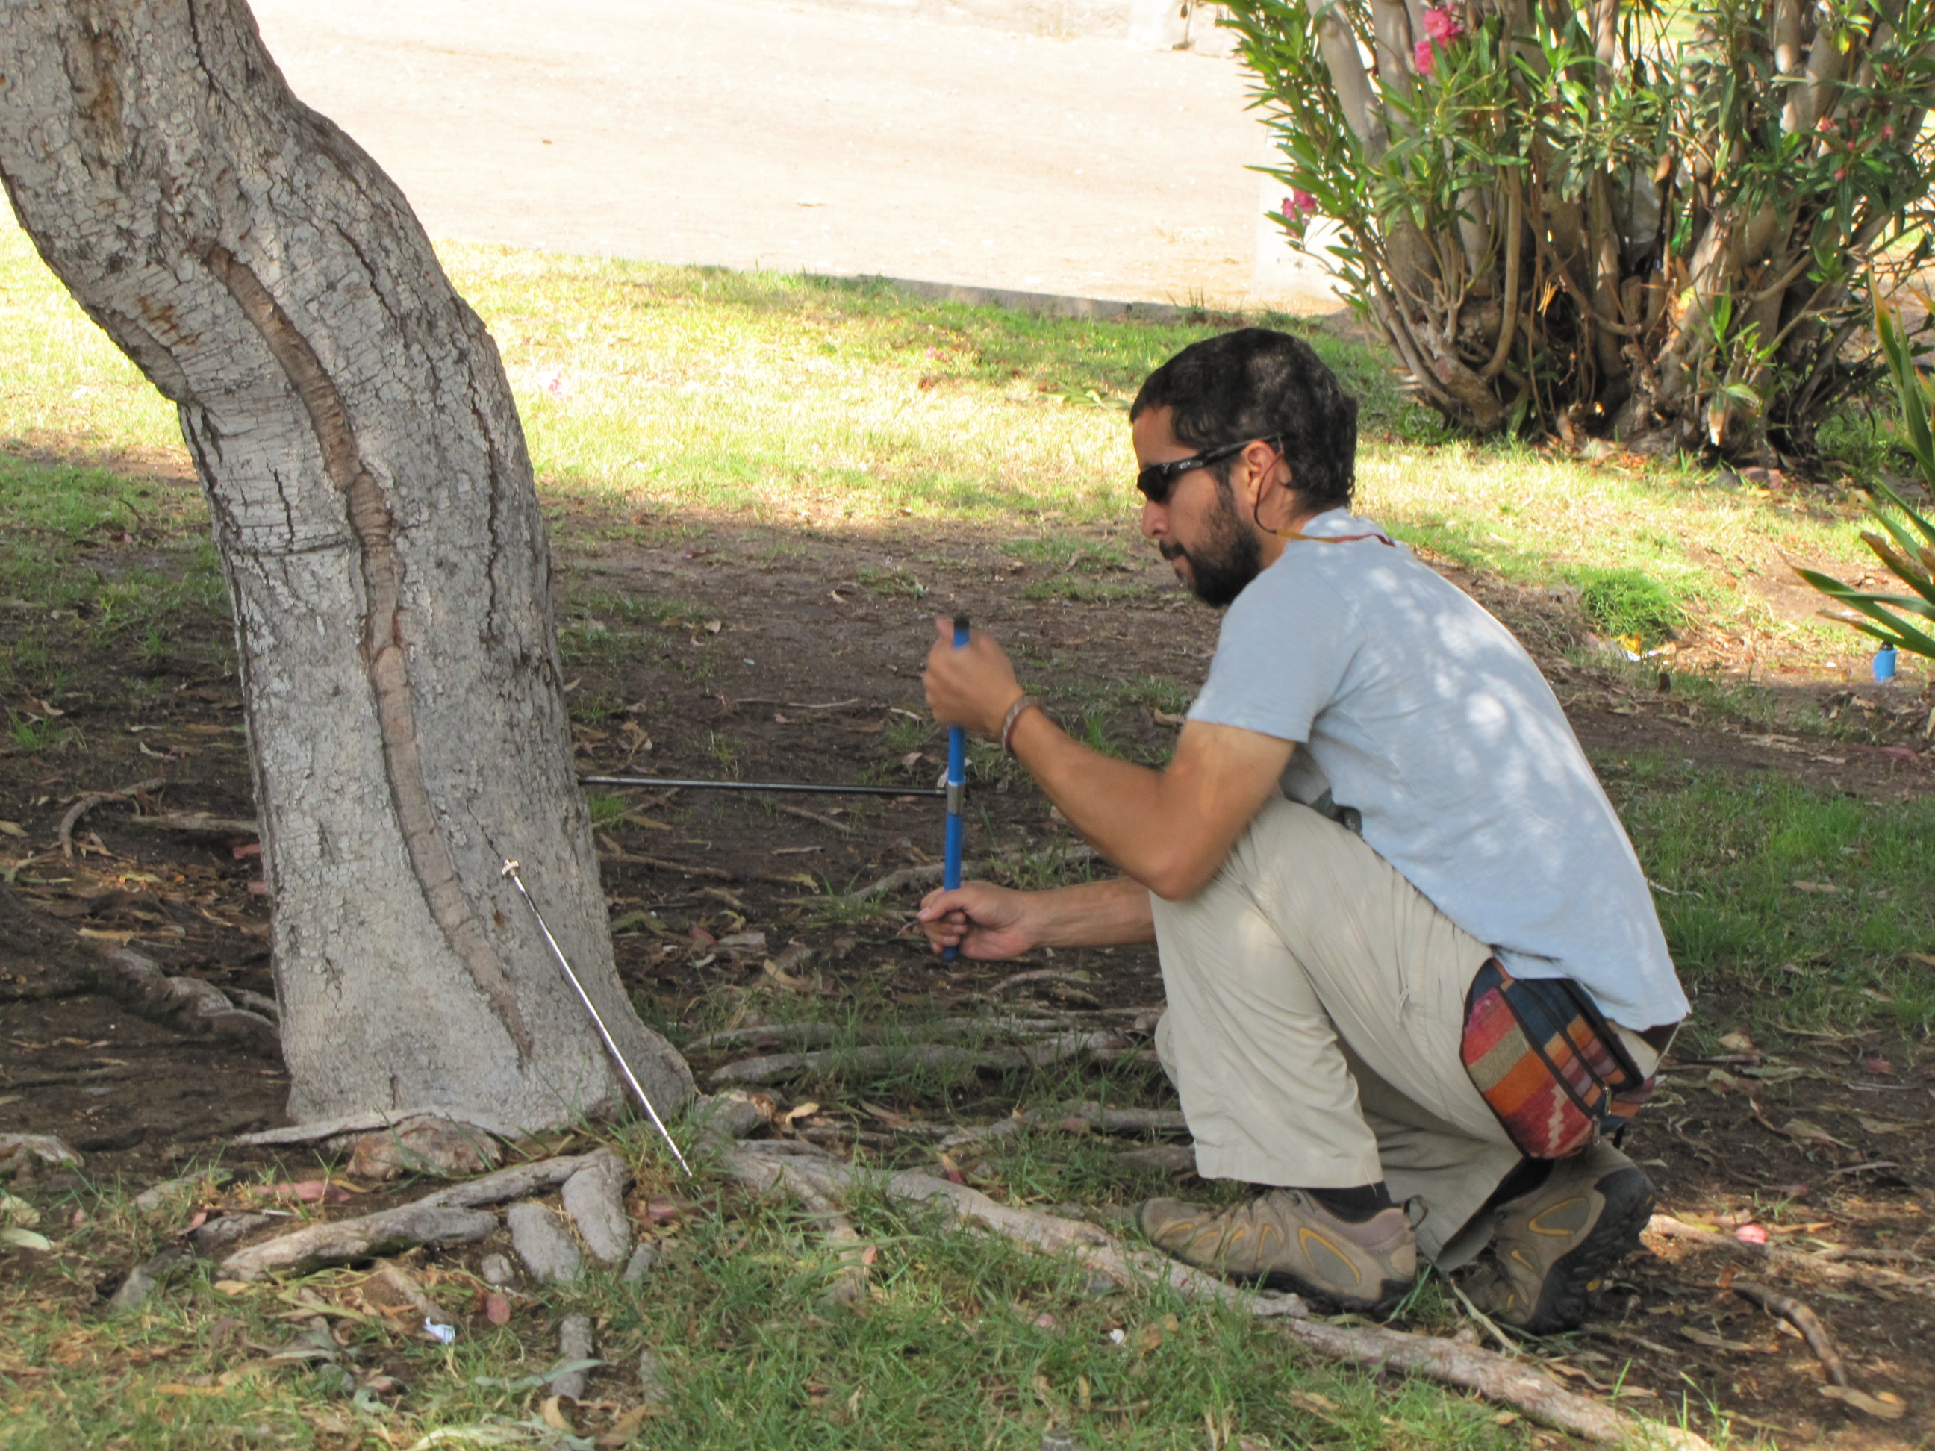
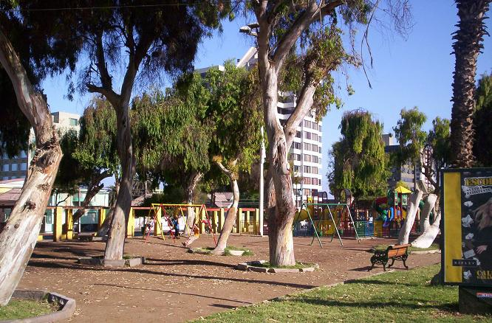
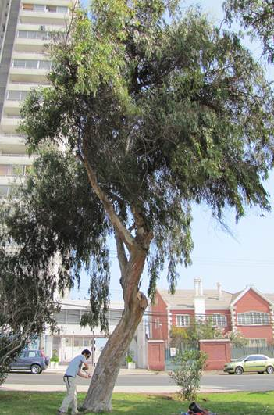
Árboles regados por casi 100 años

Slide 8
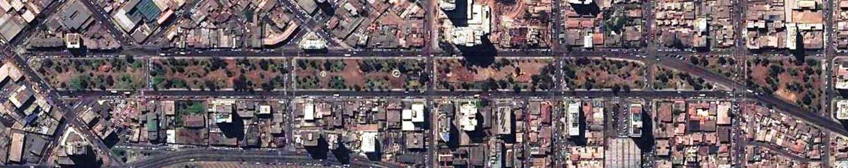
Plomo
14A
21A
01B
21A
14A
01B
Incremento especialmente después de los 70’

Slide 9
Resultados
Cobre
Plomo
Molibdeno
Plata

Slide 10
Agua y gestión de cuencas: código de aguas
Ordenamiento Territorial: establecer límites a las actividades que puedan afectar la disponibilidad actual y futura de los recursos naturales, considerando los cambios en el clima y la vulnerabilidad territorial ante las amenazas del Cambio Climático

Slide 11
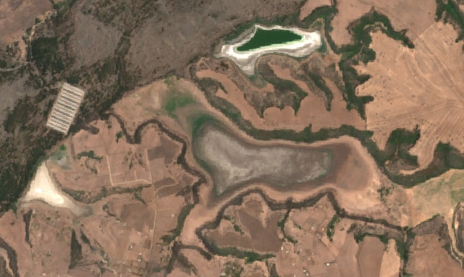
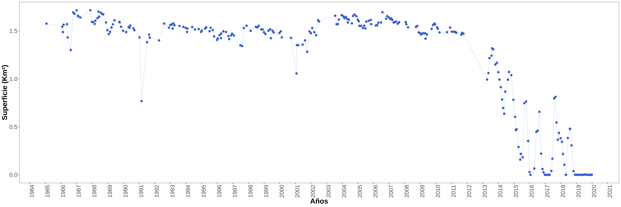
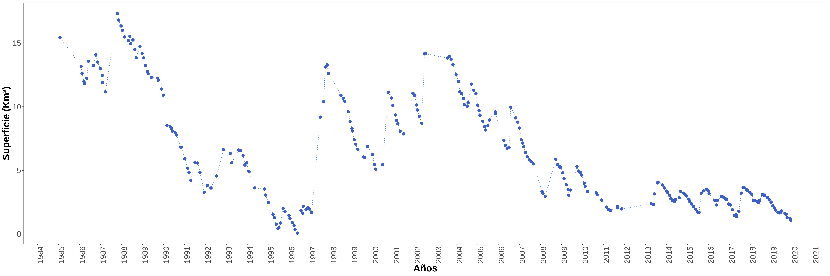

Slide 12


Slide 13
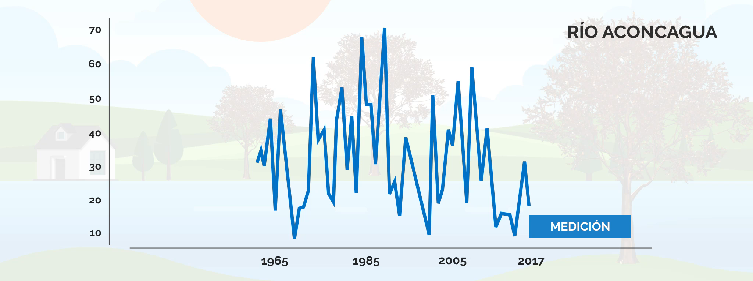

Slide 14
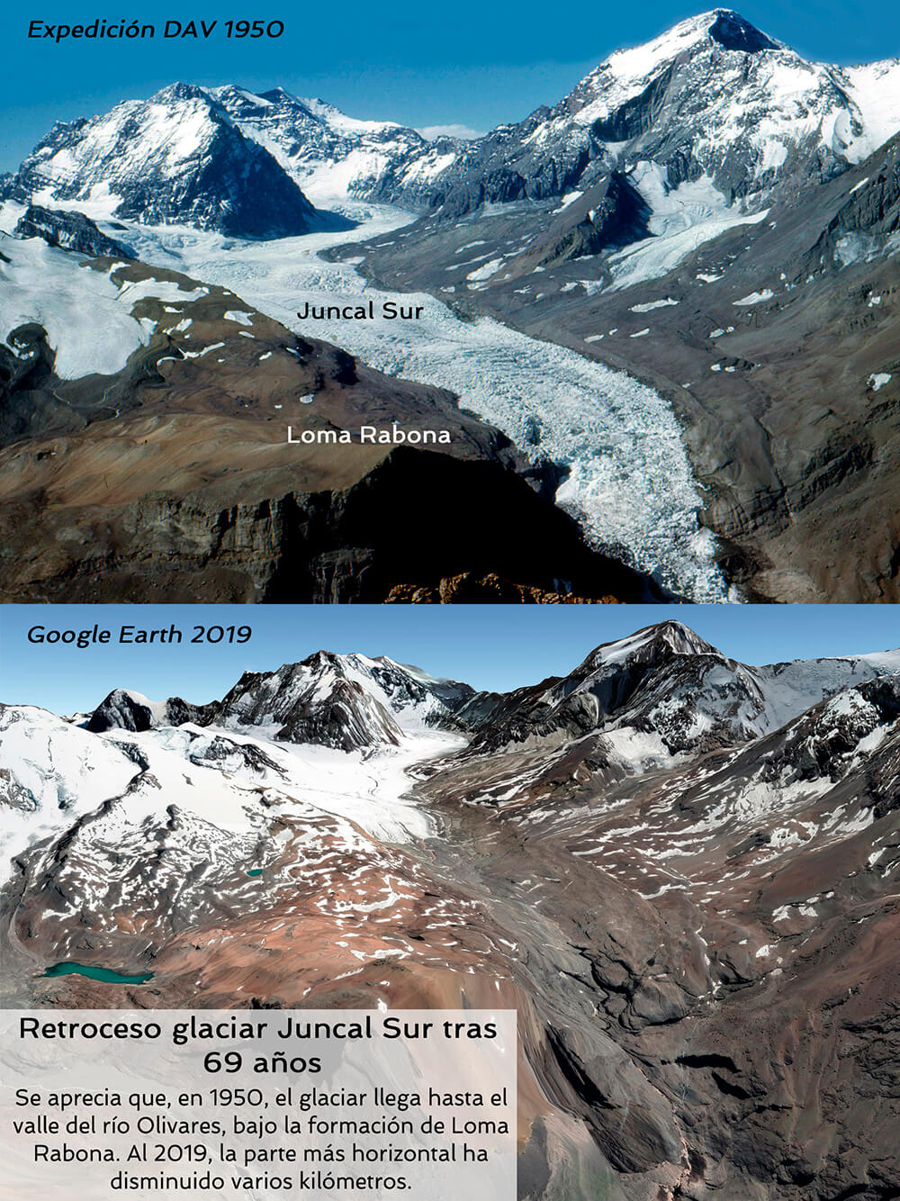
Cambios en el clima regional
Superficie Juncal Norte Km² - anual
Retroceso de 12 metros por año desde 1986 (Juncal Norte)
El área glaciar en la cuenca del Aconcagua se redujo en 28km² en 30 años.
https://laderasur.com/

Slide 15
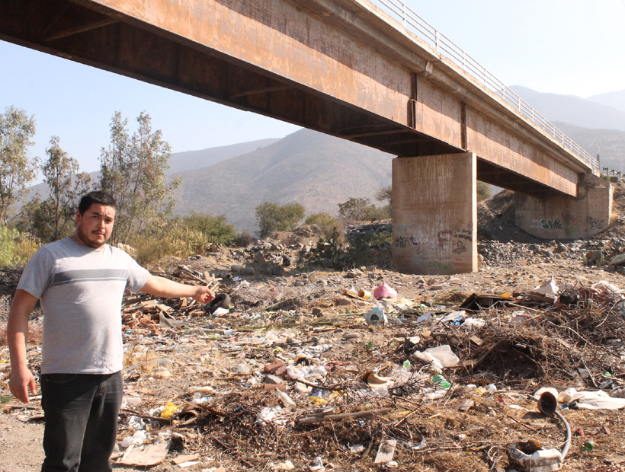
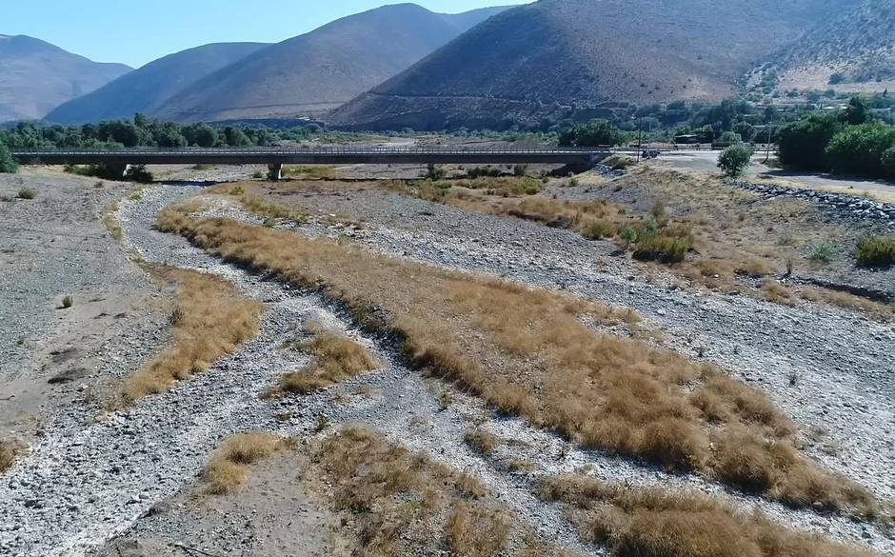

Slide 16
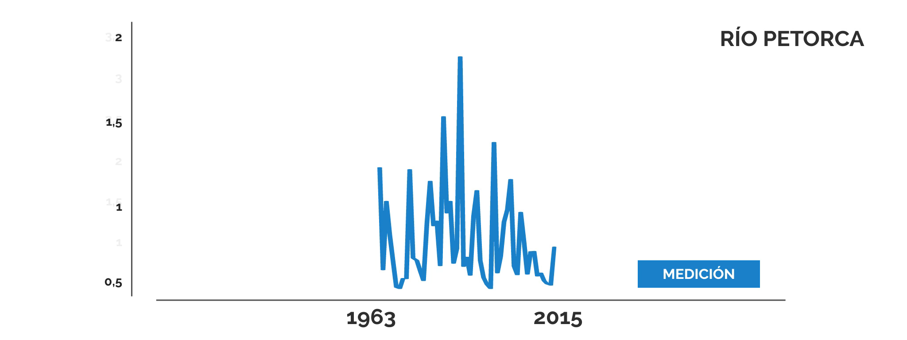

Slide 17
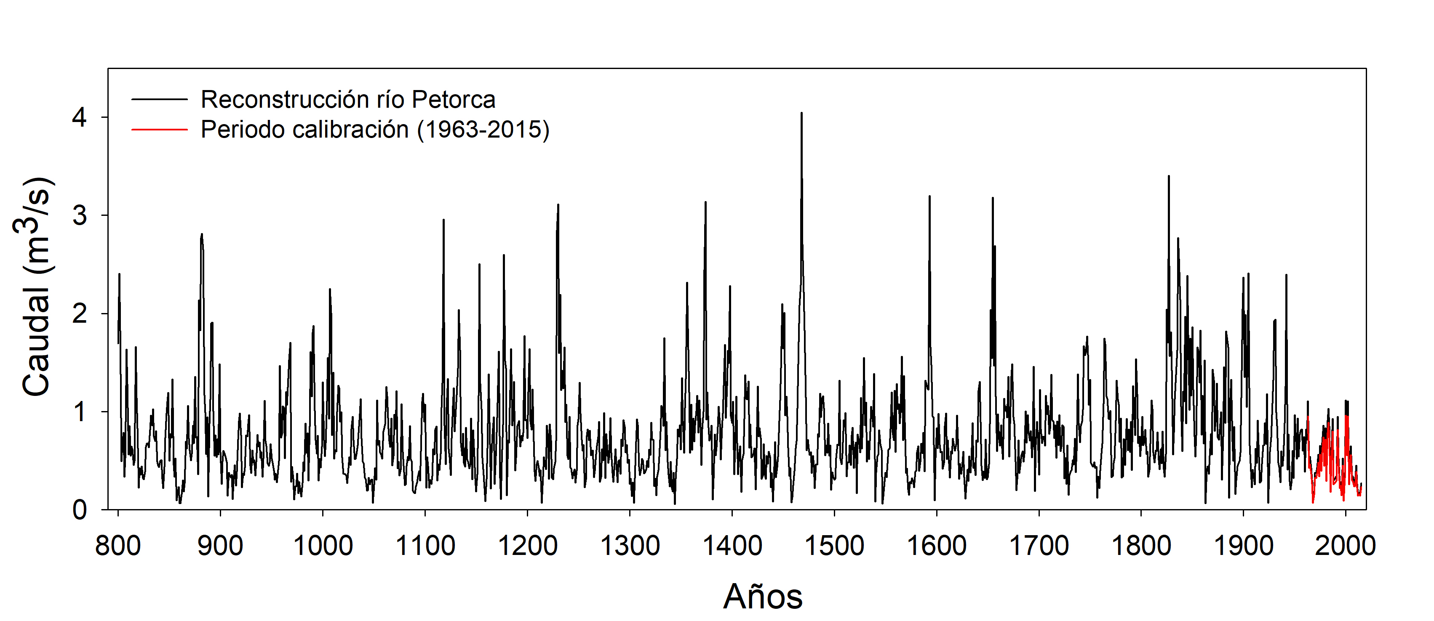

Slide 18
Vegetación nativa mejor adaptada

Slide 19
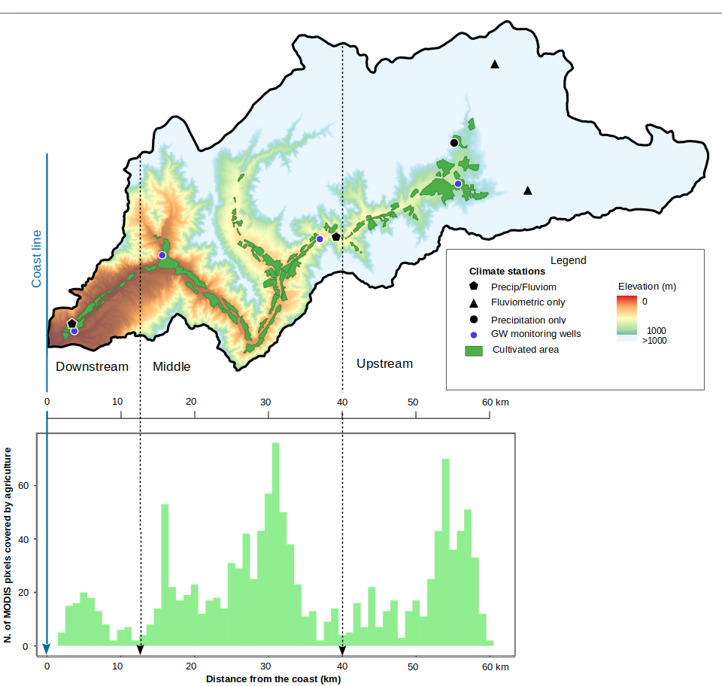
Acceso desigual al agua

Slide 20
Acceso desigual al agua

Slide 21
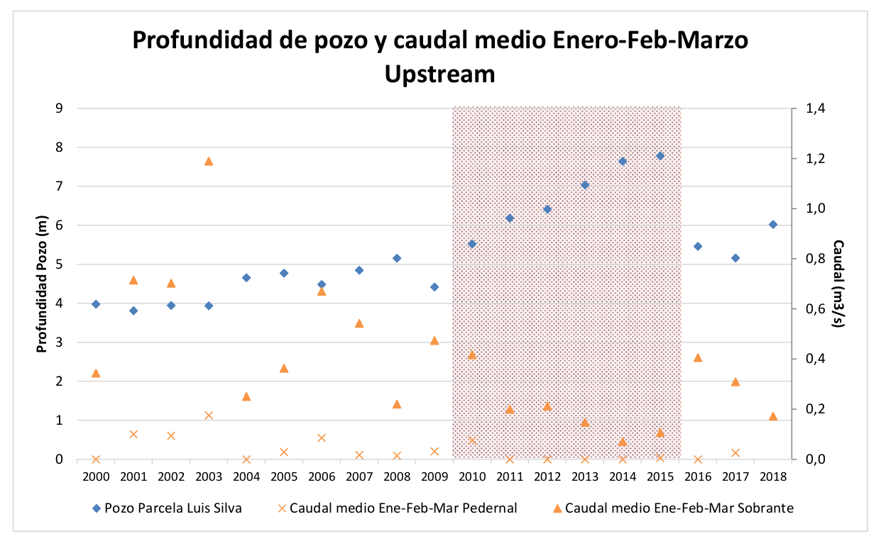
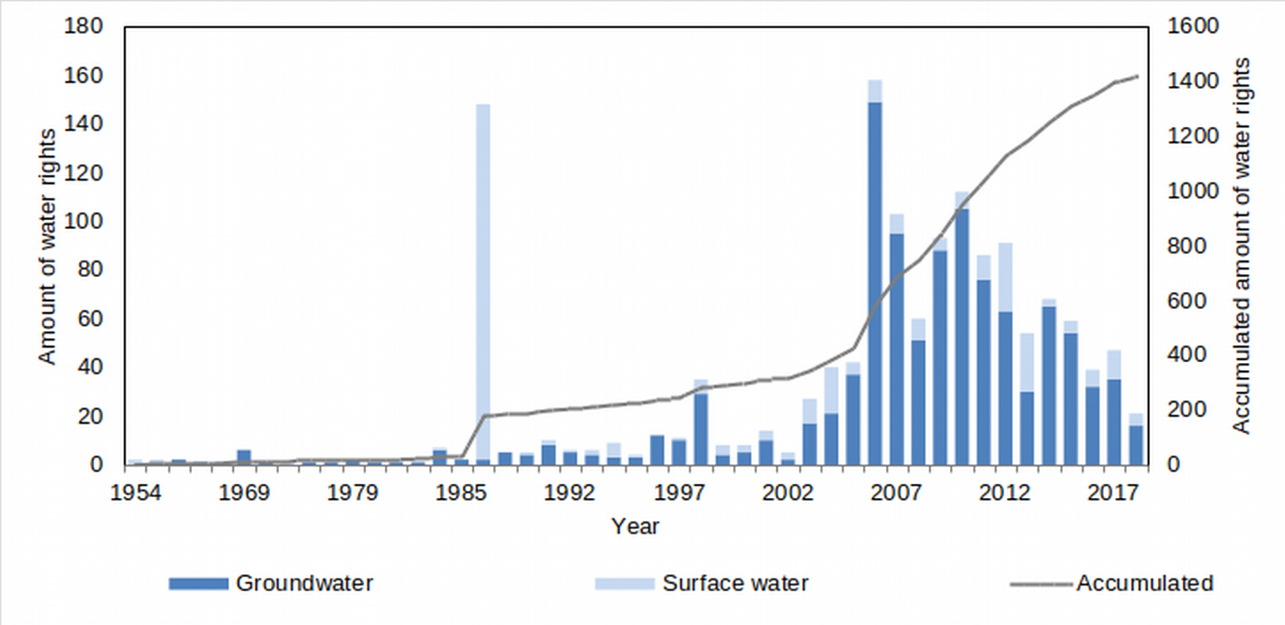
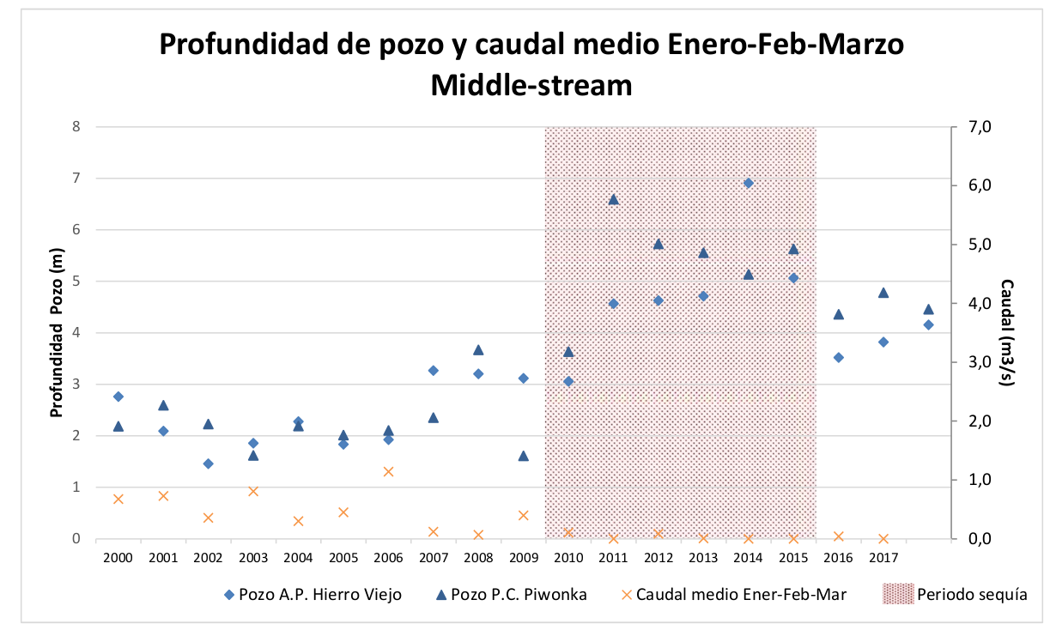
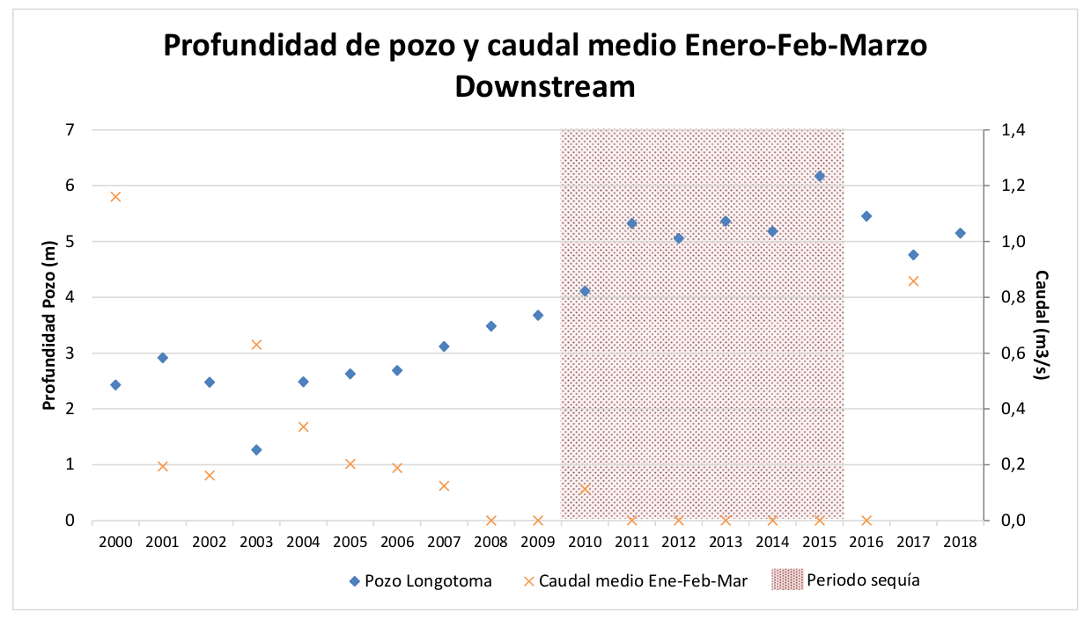
Flujo de savia de los Paltos (transpiración en litros)

Slide 22
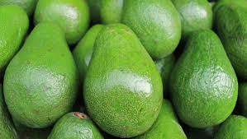

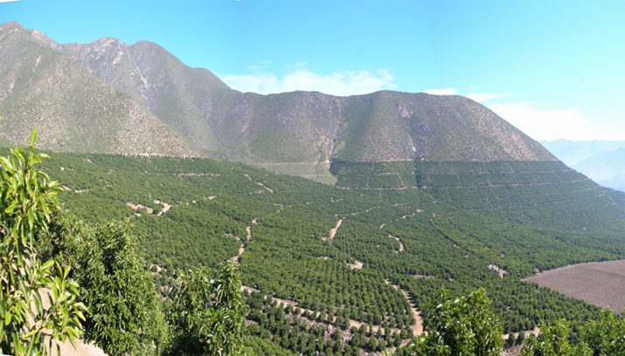
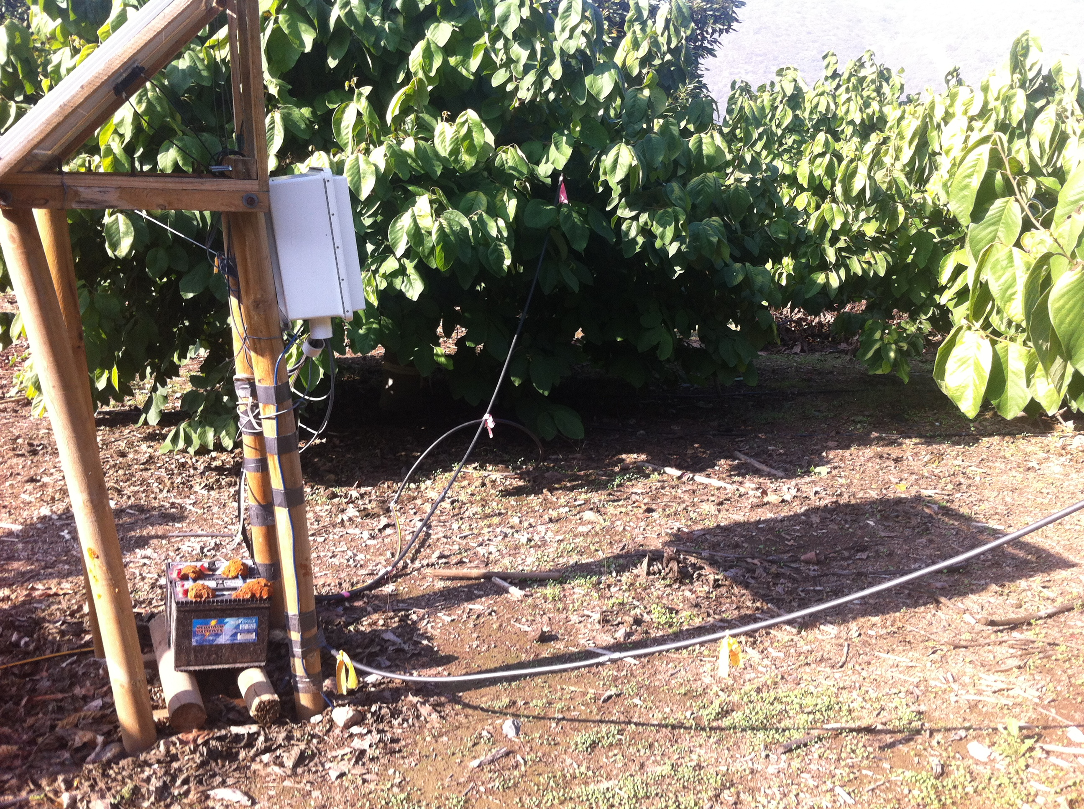
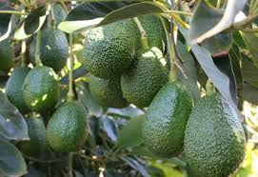
Sapflow and water print of avocado plantations
700-1000 lt/Kg

Slide 23
Flujo de savia de los Paltos (transpiración en litros)

Slide 24
Riesgos y estudios base necesarios (Vulnerabilidad es dinámica en el tiempo):
Inundación (topografía de detalle), remociones en masa (suelos detalle urbano), incendios (áreas afectadas específicas).
Planes territoriales de adaptación deben estar por sobre los planes sectoriales
Adaptación basada en naturaleza (Recomendación de ONU para alcanzar los objetivos de desarrollo sostenible)

Slide 25
Resiliencia climática
Resiliencia climática: Capacidad de los sistemas sociales, económicos y ambientales de afrontar un suceso, tendencia o perturbación peligroso respondiendo o reorganizándose de modo que mantengan su función esencial, su identidad y su estructura, y conservando al mismo tiempo la capacidad de adaptación, aprendizaje y transformación (IPCC 2014)

Slide 26
Estudio de la vulnerabilidad y el riesgo

Slide 27
Peligros/Amenazas
En el marco del proyecto se identificaron 6 amenazas:
Inundaciones
Remociones en masa
Marejadas
Olas de Calor
Sequias
Incendios forestales

Slide 28
Superficie expuesta a incendios por periodo (hectáreas)
Nivel Amenaza | Actual | 2020 - 2030 | 2040 - 2050 | 2090 - 2100
Muy baja | 6.972 | 6.584 | 7.053 | 6.875
Baja | 12.890 | 15.170 | 14.155 | 13.096
Media | 29.004 | 30.669 | 30.333 | 27.205
Alta | 49.363 | 45.311 | 45.376 | 45.793
Muy alta | 15.588 | 16.115 | 16.933 | 20.882

Slide 29
Vulnerabilidad
“Propensión o predisposición a ser afectado negativamente.
La vulnerabilidad comprende una variedad de conceptos que incluyen la sensibilidad o susceptibilidad al daño y la falta de capacidad de respuesta y adaptación”

Slide 30
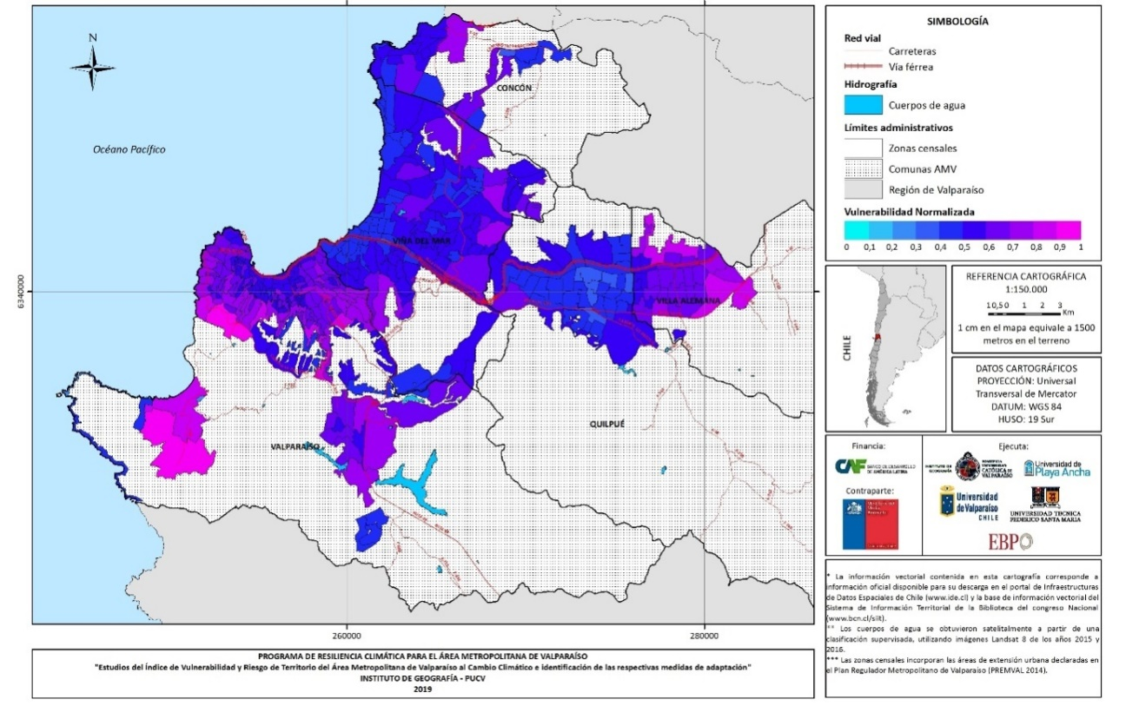
Vulnerabilidad Total del AMV, por zona censal

Slide 31
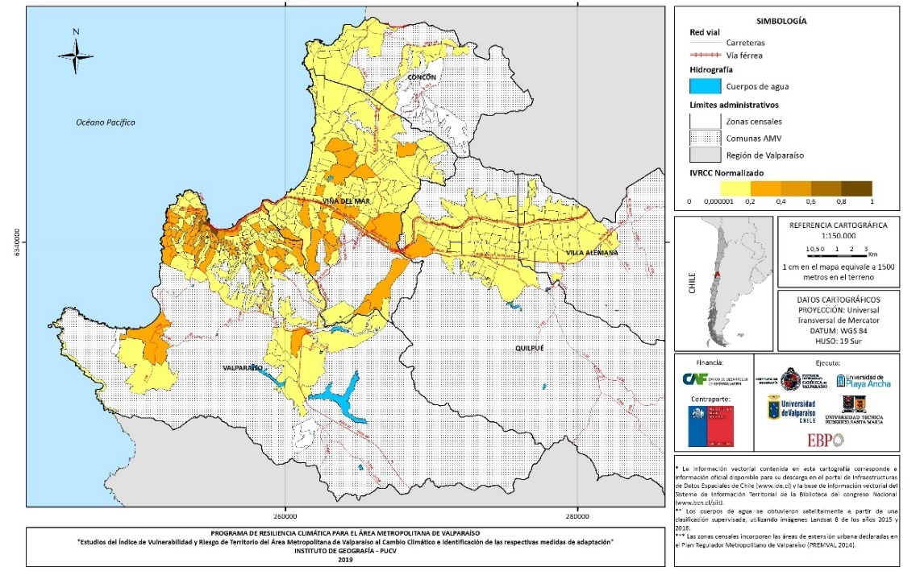
Índice de riesgo climático actual en el AMV

Slide 32
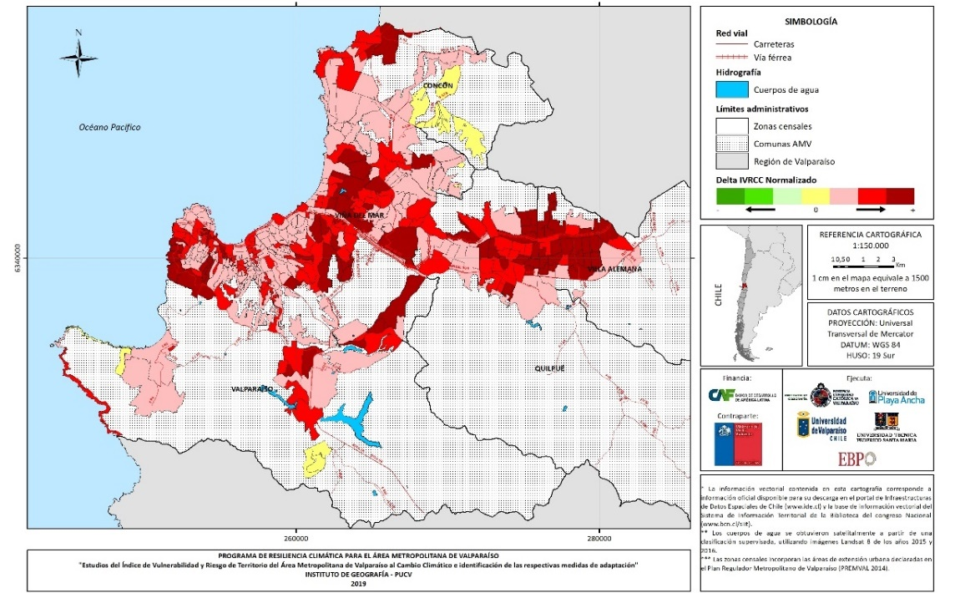
Variación del IVRCC periodo actual-2100

Slide 33
Plan de adaptación y resiliencia climática

Slide 34
Adaptación
De acuerdo al IPCC (2014) la adaptación al cambio climático es definida como “el proceso de ajuste al clima real o esperado y sus efectos, para moderar el daño o explotar oportunidades beneficiosas.
Las proyecciones climáticas muestran una disminución en las precipitaciones, mayor cantidad de días secos, mayor frecuencia de sequías meteorológicas, acompañado de tormentas cortas e intensas. En contraparte, los índices de temperaturas en la trayectoria derivada del escenario RCP8,5, sugieren un clima con mayor temperatura, más probabilidad de días y noches calurosas, especialmente en zonas interiores del AMV.
Se proyecta un aumento de los eventos extremos y los impactos asociados

Slide 35
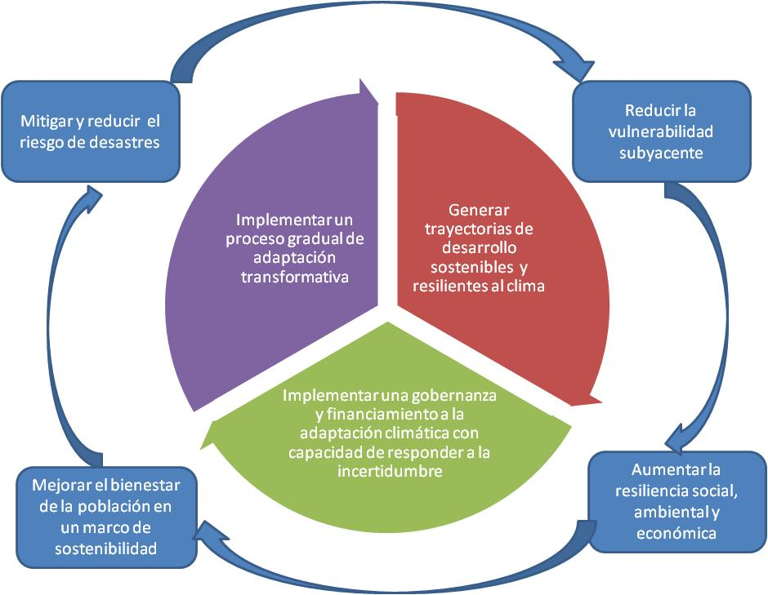
Objetivos del Plan

Slide 36
Fortalecimiento capacidades
Fomento de la educación y la cultura
Planificación urbana, infraestructura y gestión ambiental
Gobernanza e institucionalidad
Financiamiento
Moni
toreo
Ejes

Slide 37
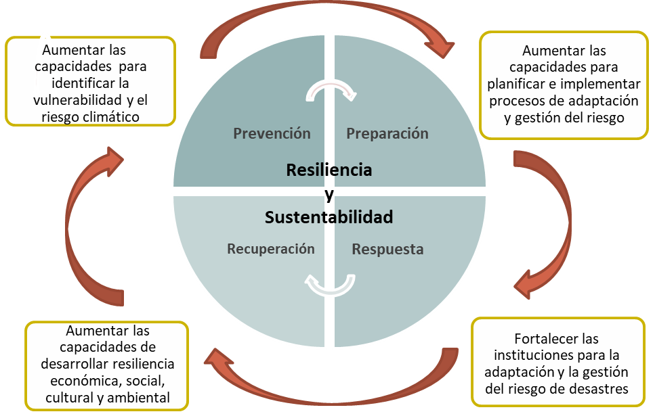
Visión Eje 1 Desarrollo y fortalecimiento de capacidades

Slide 38
Medidas Eje 1
1. Fortalecimiento del sistema integral de preparación ante amenazas climáticas
2. Fortalecimiento del programa Comunidades preparadas frente a los incendios forestales
3. Laboratorio de riesgos de Cambio Climático
4. Fortaleciendo capacidades de gestión del cambio climático en el Gobierno Regional y servicios públicos

Slide 39
Medidas Eje 1
5) Fortaleciendo capacidades para la gestión y reducción de riesgos de desastres asociados al clima en los Municipios del AMV
6) Generando relaciones de cooperación internacional para fortalecer la capacidad de adaptación climática en el AMV
7) Fortaleciendo capacidades de enfrentar los impactos de los desastres en la salud de la población del AMV

Slide 40
Contribuir al acceso a información sobre el cambio climático, los riesgos e impactos asociados
.
Visión Eje 2 Fomento de la educación y la cultura de la prevención, y la gestión de riesgos y resiliencia
Contribuir a la transformación de las condiciones de vulnerabilidad y a una mayor resiliencia desde la acción ciudadana.
Fomentar una cultura de la prevención, mitigación, preparación, respuesta y recuperación ante los eventos extremos

Slide 41
Medidas Eje 2
1) Programa de Educación en Cambio Climático y reducción del riesgo de desastres para el AMV
2) Programa de ahorro y uso eficiente del agua en la comunidad del AMV
3) Campaña de sensibilización sobre el cambio climático dirigida al sector privado y la sociedad civil
4) Diplomado de Cambio Climático

Slide 42
Visión Eje 3 Planificación urbana, infraestructura y gestión ambiental para la resiliencia
Proponer cambios en los instrumentos de desarrollo comunal para avanzar en resiliencia y sostenibilidad
Proponer cambios en los instrumentos de planificación territorial que reduzcan la exposición de la población y la infraestructura a las amenazas climáticas y protejan las áreas naturales
Fortalecer e integrar los programas de inversión para reducir el riesgo climático dentro del AMV.
Generar un portafolio de medidas de infraestructura verde e infraestructura gris para la resiliencia climática

Slide 43
Medidas Eje 3
Programa Piloto de Barrios sostenibles y resilientes al clima en el AMV
Programa de manejo forestal en las áreas de interfaz urbano rural con alto riesgo de incendios, aplicando técnicas de silvicultura preventiva.
3) Plan integral de Restauración y Revitalización de Quebradas del AMV.
4) Innovaciones en uso eficiente del agua en áreas verdes urbanas
5) Sistema de regulación de crecidas Cuenca del estero de Viña del Mar
6) Sistema de tratamiento de las aguas servidas de las comunas de Quilpué y Villa Alemana para su acumulación y reutilización

Slide 44
Medidas Eje 3
Planificación urbana resiliente al clima en el AMV
Programa de arbolado urbano y expansión de áreas verdes adaptadas a la escasez hídrica
9) Conservación y restauración de humedales costeros de alto valor ambiental y paisajístico
10) Unificar centros de desembarco en puertos de alto estándar de seguridad ante marejadas
11) Infraestructura para mitigar el riesgo de marejadas
12) Estrategia de adaptación al cambio climático para la cuenca del Aconcagua
13) Estrategia de turismo adaptado al clima

Slide 45

Visión Eje 4 Gobernanza
Generar una propuesta de gobernanza que facilite y promueva la participación de todos los actores en los procesos de planificación y toma de decisión de las acciones climáticas

Slide 46
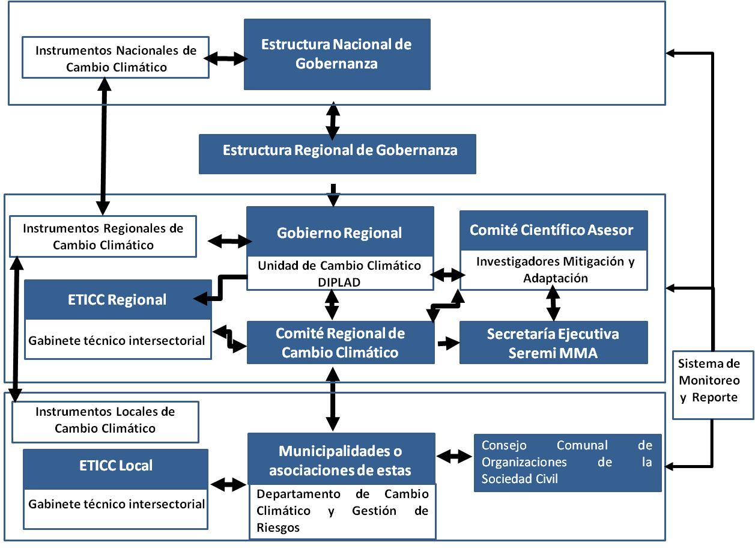
Medida Eje Gobernanza

Slide 47
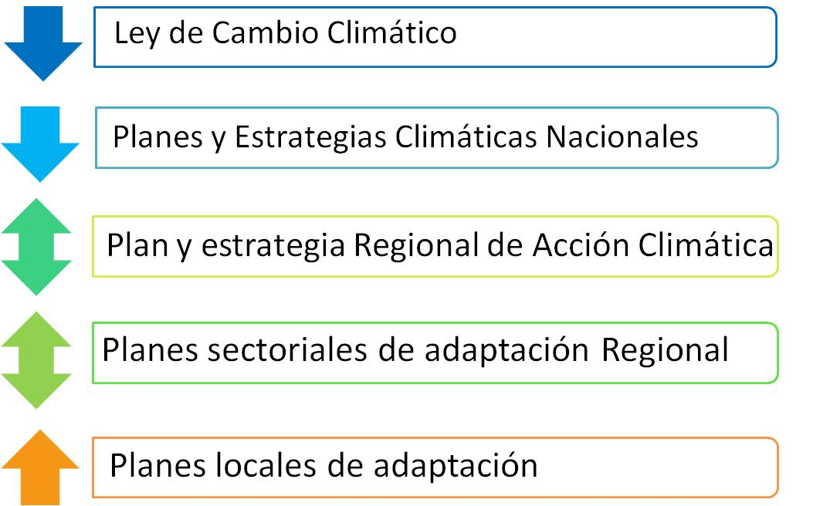
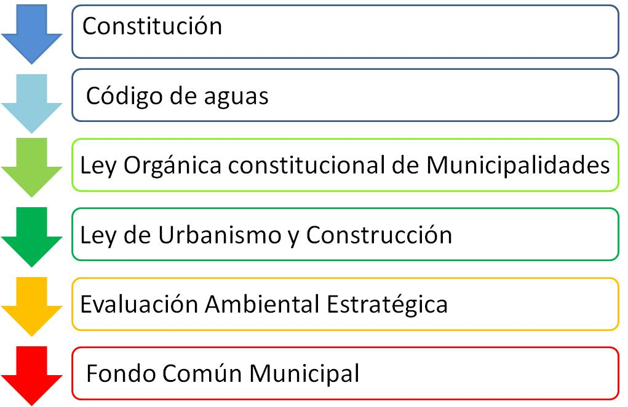
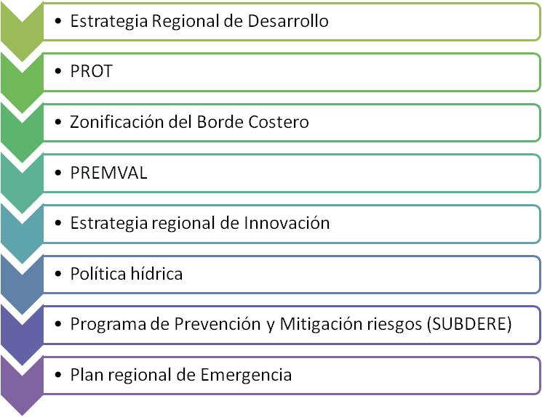
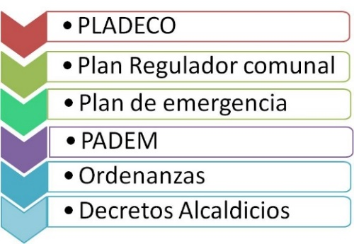

Slide 48
Visión Eje 5 Financiamiento
Generar un conjunto de recomendaciones y medidas, para implementar y sostener financieramente las propuestas de adaptación y creación de resiliencia territorial

Slide 49
Medida Eje Financiamiento
Desarrollo de una estrategia financiera para la adaptación climática del AMV

Slide 50

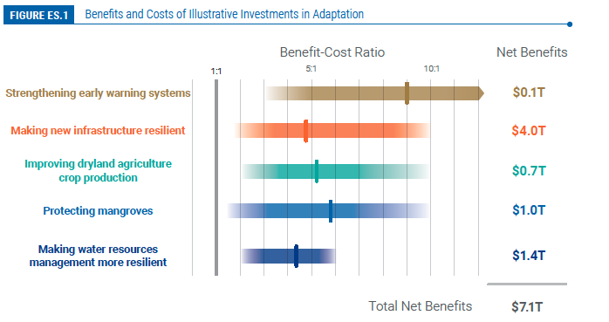
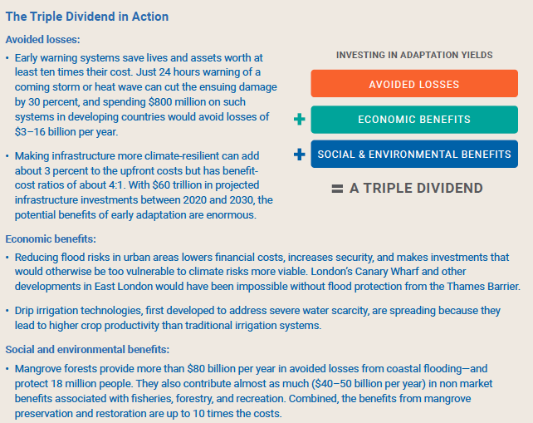
Es más económico adaptarse

